Slide 1


Final Assignment
CREATIVE
CODING
F L O W I N G T E X T
设 计 工 具 软 件
开 发 计 划 书
许禾翌 522432910021

Slide 2
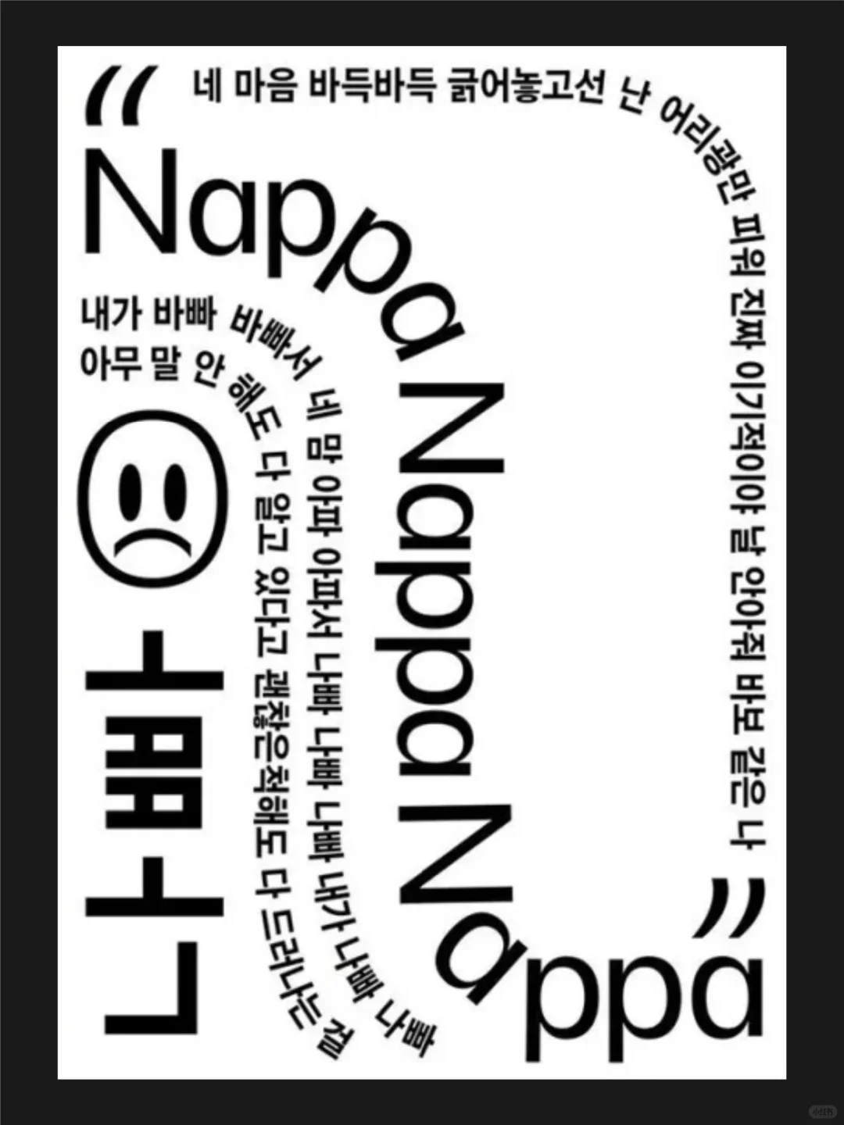




MY INSPIRATION
MILIMALIST
POSTER
使用场景：
极简主义海报——曲线文字
……
FLOWING TEXT

Slide 3

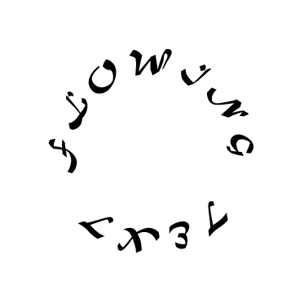
Desired Functions
拟实现的功能：
1.绘制文字——拖动鼠标绘制（字体大小依据拖动速度变化）、
文字颜色可改、文字倾斜角可改、预设文字内容&字体
2.搭建设计环境——画布可放置海报背景，并可更改背景
3.保存内容&清空画布功能

Slide 4

Human-computer Interaction
人机交互
交互方式
输入输出
鼠标交互
键盘交互
输入
输出
·鼠标拖曳绘制
·选择颜色
·选择设计背景
·改变文字倾斜角——“UP”/“DOWN”键
·清空画布——“DELETE”/“BACKSPACE”键
·保存内容——“s”/“S”键
·文字内容
·字体
·背景图片
·轻松绘制曲线路径文字
·极简主义海报
……
Notes:
To change the image behind the Mock up.
Select the layer - > Right Click -> Send to Back -> Delete the image -> Drag & Drop your Own Picture -> Send to Back (again)

Slide 5

"DESIGN IS SO SIMPLE, THAT IS WHY IT IS SO COMPLICATED.”
PAUL RAND

Slide 6

THANKS
许禾翌 522432910021
—FLOWING TEXT开发计划书—

